Slide 1
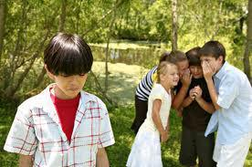
EL CASO DE MIGUEL: “QUIERO TENER AMIGOS”

Slide 2
Miguel es un niño con discapacidad intelectual, no puede centrar totalmente su atención a varias situaciones por lo que en ocasiones dentro de el salón de clases tiende a levantarse de su lugar y no seguir indicaciones que le asigna la maestra. Enrique es su compañero de banca por lo que la maestra le pido su ayuda para con su compañero, pero el carece de paciencia además que es muy popular dentro de la escuela , mas sin embargo carece de valores como el respeto y tolerancia con su compañero por lo que e una ocasión perdió la paciencia comenzó a insultar a su compañero creando cierto rechazo. Por lo que el resto del grupo adopto esta idea. La maestra no sabe como sobre llevar esta situación y opto por hablar con los padres del alumno para aconsejarles que lo cambien a una institución de educación especial.
Es aquí donde se ve la discriminación y exclusión de los alumnos con necesidades educativas especiales, por la falta de valor y pedagogía por parte de los docentes para enfrentar este tipo de situaciones.

